Slide 1
Education
Technology
3차시

Slide 2
수업을
시작하기 전에
스마트기기 준비
2. 구글 계정 로그인
1인당 1개의 스마트 기기(학교에서 제공한 노트북 및 테블릿)을 준비하세요.
앞서 준비한 스마트기기에 본인 계정(또는 학교에서 제공한 계정)으로 로그인하세요.

Slide 3
수업 순서
STEP 1
STEP 2
STEP 3
STEP 4
학습 환경 조성
문제 이해
정보 탐색
성찰

Slide 4
학습목표
01
공동의 문제를 해결하기 위해 협력하는 태도를 기를 수 있다.
02
오픈포트폴리오를 디자인할 수 있다.
03
문제를 올바르게 이해할 수 있다.
04
문제해결을 위한 정보를 탐색할 수 있다.

Slide 5
Quiz
지난 시간에 학습한 내용은?

Slide 6
오픈포트폴리오 디자인
아래 ‘오픈포트폴리오 디자인(예시)’ URL을 참고하여, 우리 팀의 오픈포트폴리오의 메뉴, 구성 등을 디자인해봅시다.
오픈포트폴리오 디자인(예시) | https://docs.google.com/document/d/18s2Dcw5Nu7z54ktwrMp4xQ3EnafbgX3K50HXGr3PclU/edit?usp=sharing
활동 1 | 예시를 확인할 것
활동 2 | 안내자료의 체크리스트를 확인하여 팀원과 함께 오픈포트폴리오를 디자인할 것

Slide 7
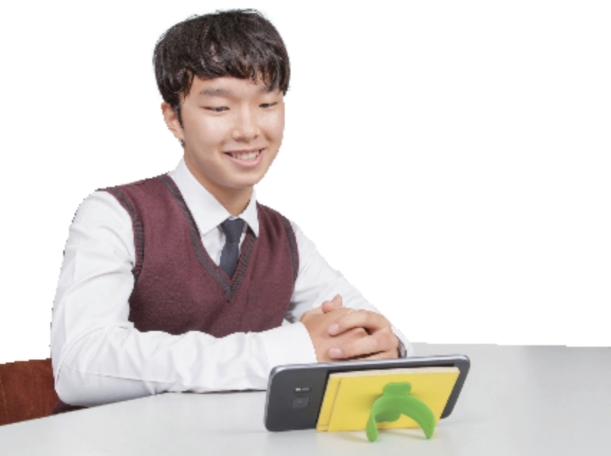
문제 이해
아래에서 제시한 정보를 통해 한국이가 겪은 문제와 이를 해결하기 위한 조건 등은 무엇인지에 대해 생각해보고, 모둠원들과 협의하여 과제를 해결해봅시다.
출처: 왕석순 외(2015), 중학교 기술가정1, p. 165
최근 한국이가 다니는 학교에서는 스마트폰 활용 수업을 자주 한다. 이때마다 1학년 기술시간에 만들었던 스마트폰 거치대를 유용하게 활용하곤 했으나, 하드보드지로 만든 제품이다보니 견고하지 못하고, 여러 각도로 촬영해야 할 경우 불편함을 느끼곤 한다. 특히 친구들과 함께 모둠활동을 할 경우 각자의 스마트폰 크기가 달라 손쉽게 고정이 되지 않는다.
이러한 불편함을 느끼던 한국이는 기술 시간에 ‘3D 프린팅을 활용한 제품 만들기 수업’에서 이러한 문제점을 해결 할 수 있는 스마트폰 거치대를 만들기로 모둠원들과 함께 결정하여 기술선생님께 상의드렸다.
선생님께서는 3D 프린터, 노트북 외에도 출력물을 가공하기 위해 필요한 도구 (핸드 드릴,
드릴비트, 사포, 자, 필기도구)와 필라멘트 및 결합용 기계요소인 볼트, 너트 및 와셔를
제공해주신다 하셨고, 이 외에도 기술실에 있는 것들 중 필요한 것이 있다면 언제든지
요청하라며 흔쾌히 승낙해주셨다.
과제 URL: https://docs.google.com/document/d/1wxcDBHPbsmK_3gmpM2Pd2_tvFONywUJrrHB0vZparUM/edit?usp=sharing

Slide 8
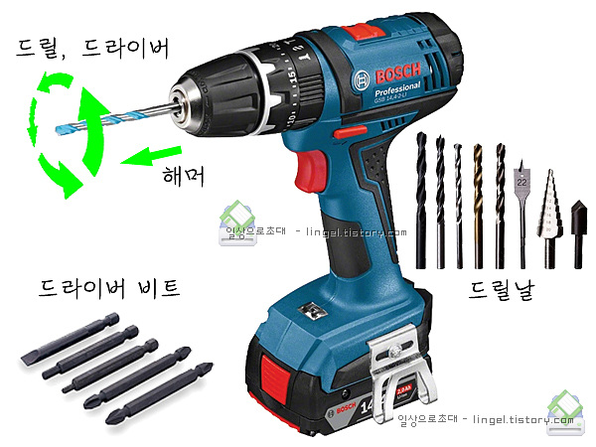
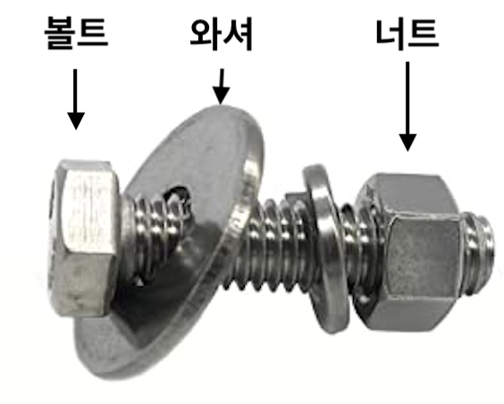
기기 및 재료 안내
아이디어 구상 전, 실제 제품을 만들기 위해 활용할 수 있는 기기 및 재료를 확인해봅시다.
핸드드릴 및 드릴날/드라이버 비트
볼트, 너트 및 와셔
기본제공 기기 및 재료 안내 | https://docs.google.com/document/d/1o9CaeONTSbollTa3W16I0nB-_aB6bUzB78vAQ1HSAfQ/edit?usp=sharing

Slide 9
정보 탐색
아래에서 제시한 활동 내용을 바탕으로 웹서핑 및 구글 학습도구를 활용하여
문제 해결을 위한 아이디어를 구상해봅시다.
활동1 | 네이버, 유튜브, 싱기버스 등에서 문제해결을 위한 정보 탐색
활동2 | 탐색한 정보를 공동 저장소에 기록(URL, 캡쳐, 설명 등)하여 팀원과 공유
조건 | 문제 해결 조건에 부합하는 정보를 가능한 많이 탐색할 것
Tip) 함께 정보를 탐색하되, 기록자는 팀원들의 활동 모습을 촬영하고 의견을 기록하세요.
스토리텔러는 이를 바탕으로 오늘 수업 전, 정리하여 오픈포트폴리오에 게시합니다.

Slide 10
성찰
다른 팀원의 오픈포트폴리오를 살펴보고, 비교/성찰하여 우리 팀의 아이디어 및 오픈포트폴리오를 개선해봅시다.
활동 1 | 다른 팀의 오픈포트폴리오 확인
활동2 | 우리 팀의 오픈포트폴리오와 비교하여 추가 또는 수정할 점 확인 및 개선
우리 반 오픈포트폴리오 | (생략)

Slide 11
수업을
마무리하며
오늘 학습한 내용은?
2. 다음 수업은?
3. 수업 정리 및 과제
- 오픈포트폴리오 디자인
- 문제 이해
- 정보 탐색
- 성찰 및 아이디어 개선
- 아이디어 구상
- 최선의 아이디어(해결책) 선정
- 아이디어 소개자료 작성
- 성찰 및 아이디어 개선
- 오늘 활용한 스마트 기기와 책상을 정리하세요.
- 스마트기기에서는 꼭! 로그아웃을 하세요.

